Slide 1
ΚΛΑΔΕΜΑ ΔΕΝΔΡΩΝ

Slide 2
Υπάρχουν τρεις κατηγορίες κλαδέματος, ανάλογα με τον σκοπό τον οποίο γίνεται.
Κλάδεμα μόρφωσης. Γίνεται συνήθως στα πρώτα στάδια της ζωής του φυτού ελέγχοντας τη βλάστηση και δίνοντας το σχήμα που επιθυμούμε.
Κλάδεμα καρποφορίας. Γίνεται για να ελέγχουμε την ποσότητα και την ποιότητα της καρποφορίας.
Κλάδεμα ανανέωσης. Αφαιρούνται τα γερασμένα και μολυσμένα φυτικά μέρη.

Slide 3
Το κλάδεμα μόρφωσης πραγματοποιείται σε νεαρά δέντρα για διαμόρφωση σκελετού (κορμός, βραχίονες) & επιθυμητού σχήματος κόμης. Σκοπός του είναι η i) εξισορρόπηση μεταξύ κόμης & ριζικού συστήματος του οποίου ένα μέρος καταστράφηκε κατά την εκρίζωση-φύτευση και ii) η ρύθμιση ύψους κορμού. Προσοχή, ότι το κλάδεμα κατά την αρχική περίοδο νεανικότητας των δέντρων (1-3 έτη) καθυστερεί το χρόνο εισόδου στην καρποφορία, γι' αυτό πρέπει να αποφεύγεται/περιορίζεται στις αναγκαίες επεμβάσεις.
Το κλάδεμα καρποφορίας πραγματοποιείται σε παραγωγικά δέντρα (ενήλικα), συνήθως κάθε χρόνο με σκοπό τη διατήρηση & δημιουργία βέλτιστων χαρακτήρων παραγωγικότητας (αριθμός καρποφόρων οργάνων, σχέση βλάστησης/καρποφορίας κλπ), και διατήρηση του σχήματος. Με αυτό, βελτιώνονται οι συνθήκες φωτισμού και αερισμού του δένδρου και περιορίζεται ο κίνδυνος προσβολής από εχθρούς και ασθένειες. Περαιτέρω επεμβάσεις γίνονται στα επόμενα έτη, ανάλογα την επιλογή σχήματος μόρφωσης
Το κλάδεμα ανανέωσης/αναγέννησης του δέντρου αποσκοπεί στην αντικατάσταση γέρικων μεγάλων κλάδων – βραχιόνων. Υπόψη πως στην τομή που δημιουργείται από την αφαίρεσή τους εκπτύσσονται πολλοί λαίμαργοι οι οποίοι απομακρύνονται, εκτός από αυτούς που βρίσκονται σε επιθυμητές θέσεις και οι οποίοι θα αντικαταστήσουν βραχίονες που έχουν απομακρυνθεί.
Γενικά, πρέπει οι μεγάλες τομές πρέπει να επαλείφονται με κόλλα εμβολιασμού ή/και άλλα απολυμαντικά για να προστατευτούν από τους μικροοργανισμούς και να επουλωθούν ταχύτερα ενώ τα εργαλεία πρέπει να απολυμαίνονται τακτικά.

Slide 4
Γενικές αρχές που πρέπει να τηρούνται κατά το κλάδεμα:
Το κλάδεμα γίνεται με ξηρό καιρό και αποφεύγεται το κλάδεμα τις ημέρες παγετού και τις ημέρες του καύσωνα.
Το κλάδεμα στα περισσότερα φυτά θα πρέπει να γίνεται κατά την περίοδο του λήθαργου, δηλαδή αργά το Φθινόπωρο έως τα μέσα του Χειμώνα.
Τα φυλλοβόλα κλαδεύονται Χειμώνα, ενώ τα αειθαλή όλο το χρόνο προσέχοντας τις καιρικές συνθήκες και την ανθοφορία τους.
Είδη που ανθίζουν το Χειμώνα κλαδεύονται μόλις τελειώσει η ανθοφορία τους.
Οι τομές θα πρέπει να είναι λείες, λοξές και όσο το δυνατό μικρότερου εμβαδού και 2-6 cm πάνω από τον οφθαλμό με αντίθετη φορά από αυτόν.
Τα εργαλεία κλαδέματος (ψαλίδι κλαδέματος, και πριόνι κλαδέματος) πρέπει να απολυμαίνονται για να αποφεύγεται η μετάδοση ασθενειών .
Επάλειψη των μεγάλων τομών κλαδέματος με κατάλληλο υλικό (πάστα)
Απομάκρυνση των κλαδιών από τον οπωρώνα (αποτελούν εστίες μόλυνσης).
Εφαρμογή θερινού κλαδέματος, ανάλογα με την ζωηρότητα του δένδρου.

Slide 5
Η καταλληλότερη εποχή είναι από αρχές Ιανουαρίου μέχρι τέλη Φεβρουαρίου ανάλογα με τον καιρό. Τα περισσότερα δέντρα μπαίνουν σε καρποφορία από τον 3ο με 4ο χρόνο ανάπτυξης τους. Μέχρι τότε σκοπός μας είναι ο σωστός σχηματισμός του σκελετού του δέντρου. Η διαδικασία ονομάζεται κλάδεμα μόρφωσης. Υπάρχουν πάρα πολλά σχήματα κλαδέματος με τα κυριότερα το κυπελλοειδές παλμέττα, άτρακτος κλπ.
ΚΥΠΕΛΛΟΕΙΔΕΣ ΚΛΑΔΕΜΑ ΜΟΡΦΩΣΗΣ
Χρόνος 1ος : Συντέμνουμε το δέντρο σε ύψος 60 εκ από το έδαφος και το μονοβεργούμε (αφαιρούμε όλα τα κλαδάκια και κρατάμε ένα κεντρικό). Έχουμε σχηματίσει τον κορμό του δέντρου.
Χρόνος 2ος : Επιλέγουμε 3-5 υγιείς βλαστούς που έχουν εκπτυχθεί σε ύψος 60 εκ από το έδαφος και σχηματίζουν γωνία περίπου 45 μοίρες σε σχέση με τον κορμό. Τους συντέμνουμε στα 4 μάτια σχηματίζοντας τον πρωτογενή σκελετό του δέντρου.
Χρόνος 3ος: Σε κάθε πρωτογενή βραχίονα (αυτοί που κρατήσαμε την προηγούμενη χρονιά επιλέγουμε 3 βλαστούς με ομοιόμορφη ανάπτυξη και τους συντέμνουμε στα 4 μάτια. Αφαιρούμε οποιαδήποτε άλλη εκπτυξη. Τώρα έχουμε το δευτερογενή σκελετό.
Χρόνος 4ος: Αντιστοίχως με τα παραπάνω δημιουργούμε τον τριτογενή σκελετό και θα έχουμε μια μικρή παραγωγή ενώ σίγουρα θα είχαμε και κάποια καρποφορία τον προηγούμενο έτος ανάλογα με το δέντρο.
Χρόνος 5ος: Από αυτό το έτος και μετά ξεκινά το κλάδεμα καρποφορίας που εξαρτάται από το κάθε δέντρο.

Slide 6
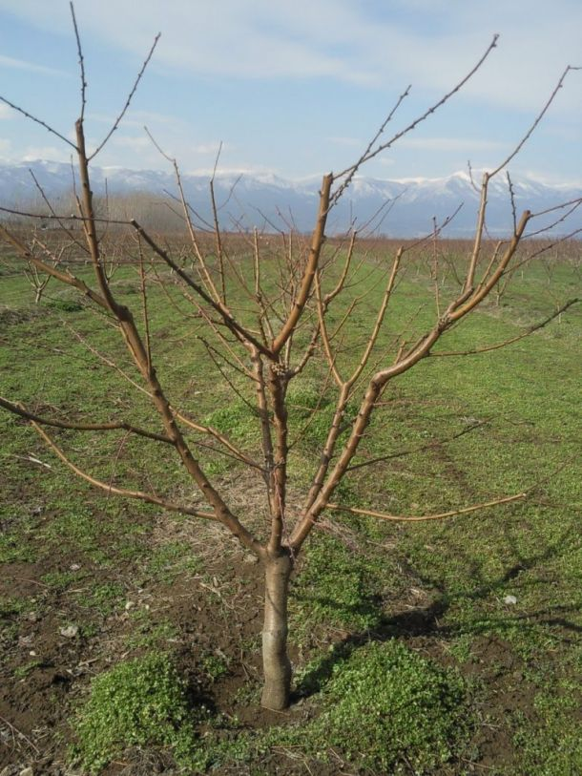
ΚΥΠΕΛΛΟΕΙΔΕΣ
Notes:
κύπελλο

Slide 7
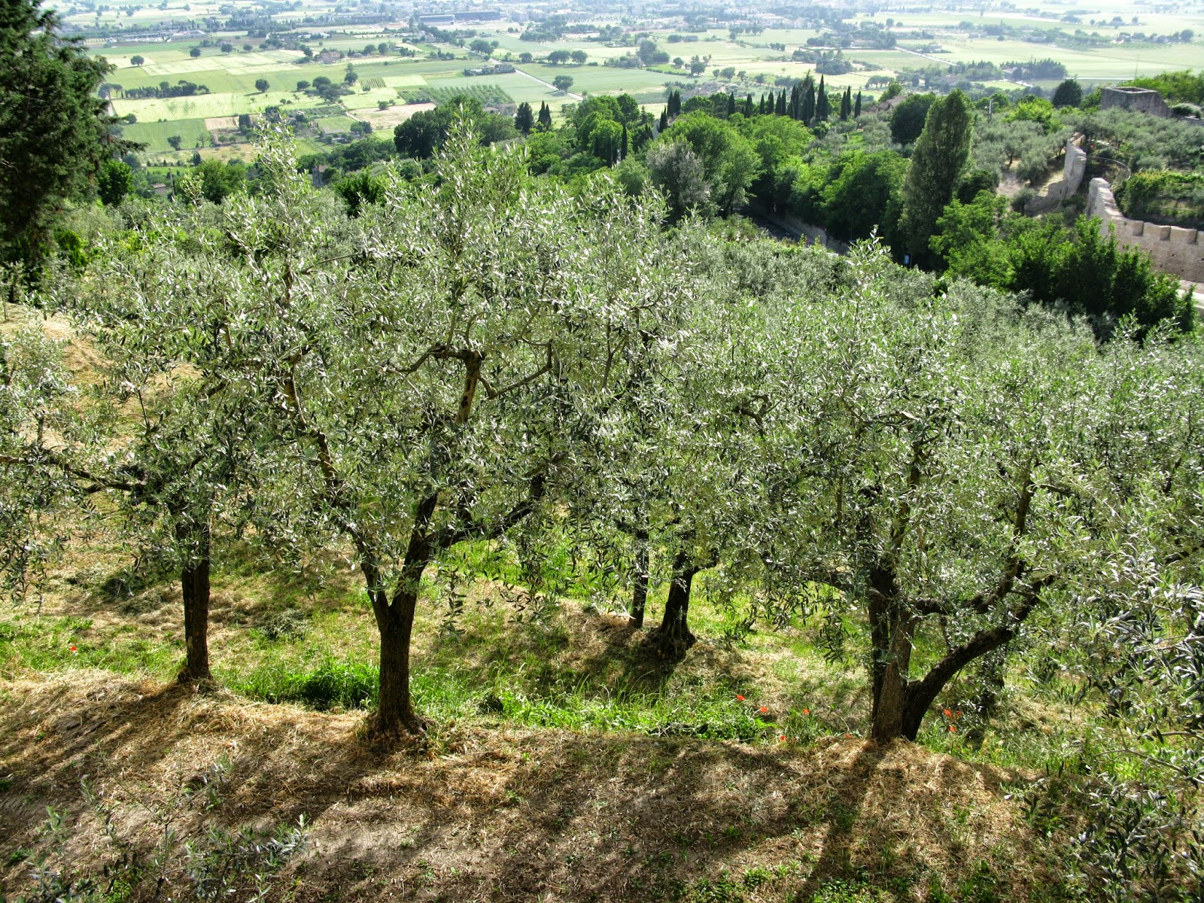
ΚΥΠΕΛΛΟΕΙΔΕΣ

Slide 8
Παλμέττα κανονική.
Το δενδρύλλιο φυτεύεται και ταυτόχρονα κλαδεύεται στο επιθυμητό ύψος, 50 - 60εκ.
Το φθινόπωρο του 1ου έτους διαλέγεται ο κεντρικός άξονας καθώς και οι δύο βραχίονες που θα αποτελέσουν τον πρώτο όροφο.
Ο κεντρικός άξονας κλαδεύεται σε ύψος 50 - 60εκ., αναλόγως με την ποικιλία, από τον πρώτο όροφο για να αναπτυχθούν πλάγιοι οι οποίοι θα δημιουργήσουν τον 2ο όροφο. Οι βραχίονες του 1ου ορόφου κλαδεύονται στο 1/2 - 1/3 και στη συνέχεια προσδένονται για να σχηματίσουν τη γωνία 45 - 50 μοίρες με τον κεντρικό άξονα.
Η ίδια εργασία συνεχίζεται μέχρι να επιτευχθεί το επιθυμητό ύψος των δέντρων, δηλαδή 3 έως 4μ.
Συνήθεις αποστάσεις φύτευσης 2 - 2,5 επί 3,5.
Απαιτείται γραμμική υποστήριξη που επιτυγχάνεται με ξύλινους πάσσαλους ύψους 4 μ και σύρμα γαλβανιζέ.
Οι πάσσαλοι τοποθετούνται ανά 15 - 20 μ περίπου επί της γραμμής και το σύρμα ανά 70 - 80εκ. περίπου.
Η πρώτη σειρά του σύρματος τοποθετείται περίπου 15εκ. πάνω από τη διακλάδωση του 1ου ορόφου.

Slide 9
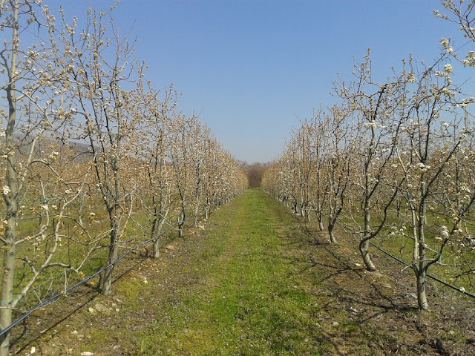
παλμΕττα

Slide 10
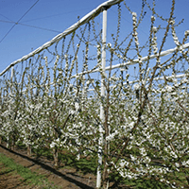
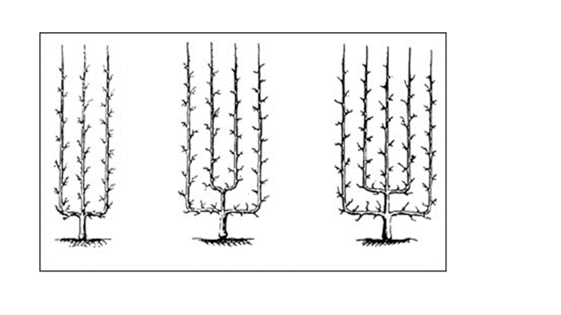
παλμΕττα

Slide 11
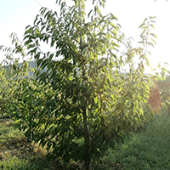
ΜονΟκλωνο γραμμικΟ

Slide 12
ΚΛΑΔΕΜΑ ΚΑΡΠΟΦΟΡΙΑΣ ΚΑΡΠΟΦΟΡΩΝ (5ο ΕΤΟΣ ΚΑΙ ΜΕΤΑ)
Σκοπός είναι:
διατήρηση του σχήματος και ενός σωστού μεγέθους,
καλή ισορροπία μεταξύ βλάστησης και καρποφορίας όπως επίσης και
ο καλός αερισμός και φωτισμός του δέντρου.
Διαδικασία
Αφαιρούμε τους αδύνατους και πλεονάζοντες και ζωηρούς κλάδους .
Καθαρίζουμε το εσωτερικό του δέντρου ώστε να έχουμε επαρκή φωτισμό και αερισμό
Διατήρηση παραγωγικών μονάδων.
Κλάδεμα σύμφωνα με το σχήμα του δέντρου
Ανανέωση κλάδων

Slide 13
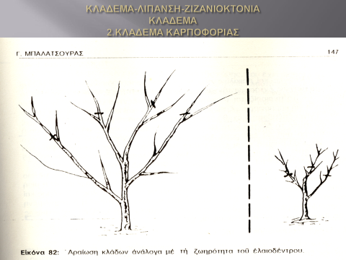
ΚΛΑΔΕΜΑ ΜΕ ΑΡΑΙΩΣΗ ΚΛΑΔΩΝ ΑΝΑΛΟΓΑ ΜΕ ΤΗ ΖΩΗΡΟΤΗΤΑ ΤΟΥ ΔΕΝΔΡΟΥ

Slide 14
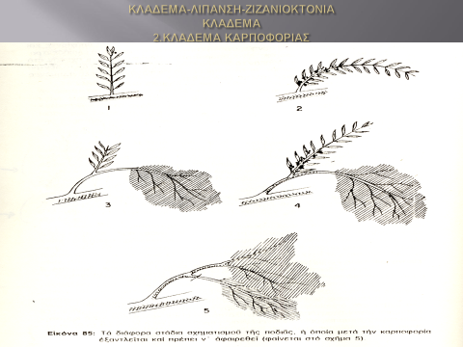
ΔΙΑΦΟΡΑ ΣΤΑΔΙΑ ΣΧΗΜΑΤΙΣΜΟΥ ΚΑΙ ΑΝΑΝΕΩΣΗΣ ΠΟΔΙΑΣ ΣΕ ΕΛΑΙΟΔΕΝΔΡΑ

Slide 15
ΕΓΧΑΡΑΞΗ ΤΟΥ ΚΟΡΜΟΥ ΓΙΑ ΔΗΜΙΟΥΡΓΙΑ ΜΕΛΛΟΝΤΙΚΟΥ ΒΡΑΧΙΟΝΑ ΕΛΑΙΟΔΕΝΔΡΟΥ
Notes:
ΕΓΧΑΡΑΞΗ ΤΟΥ ΚΟΡΜΟΥ ΓΙΑ ΔΗΜΙΟΥΡΓΙΑ ΜΕΛΛΟΝΤΙΚΟΥ ΒΡΑΧΙΟΝΑ ΕΛΑΙΟΔΕΝΔΡΟΥ

